Slide 1
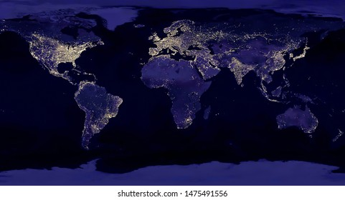
География расселения мира
Где и почему живут люди?
Брижевская У., Яворская Я.

Slide 2
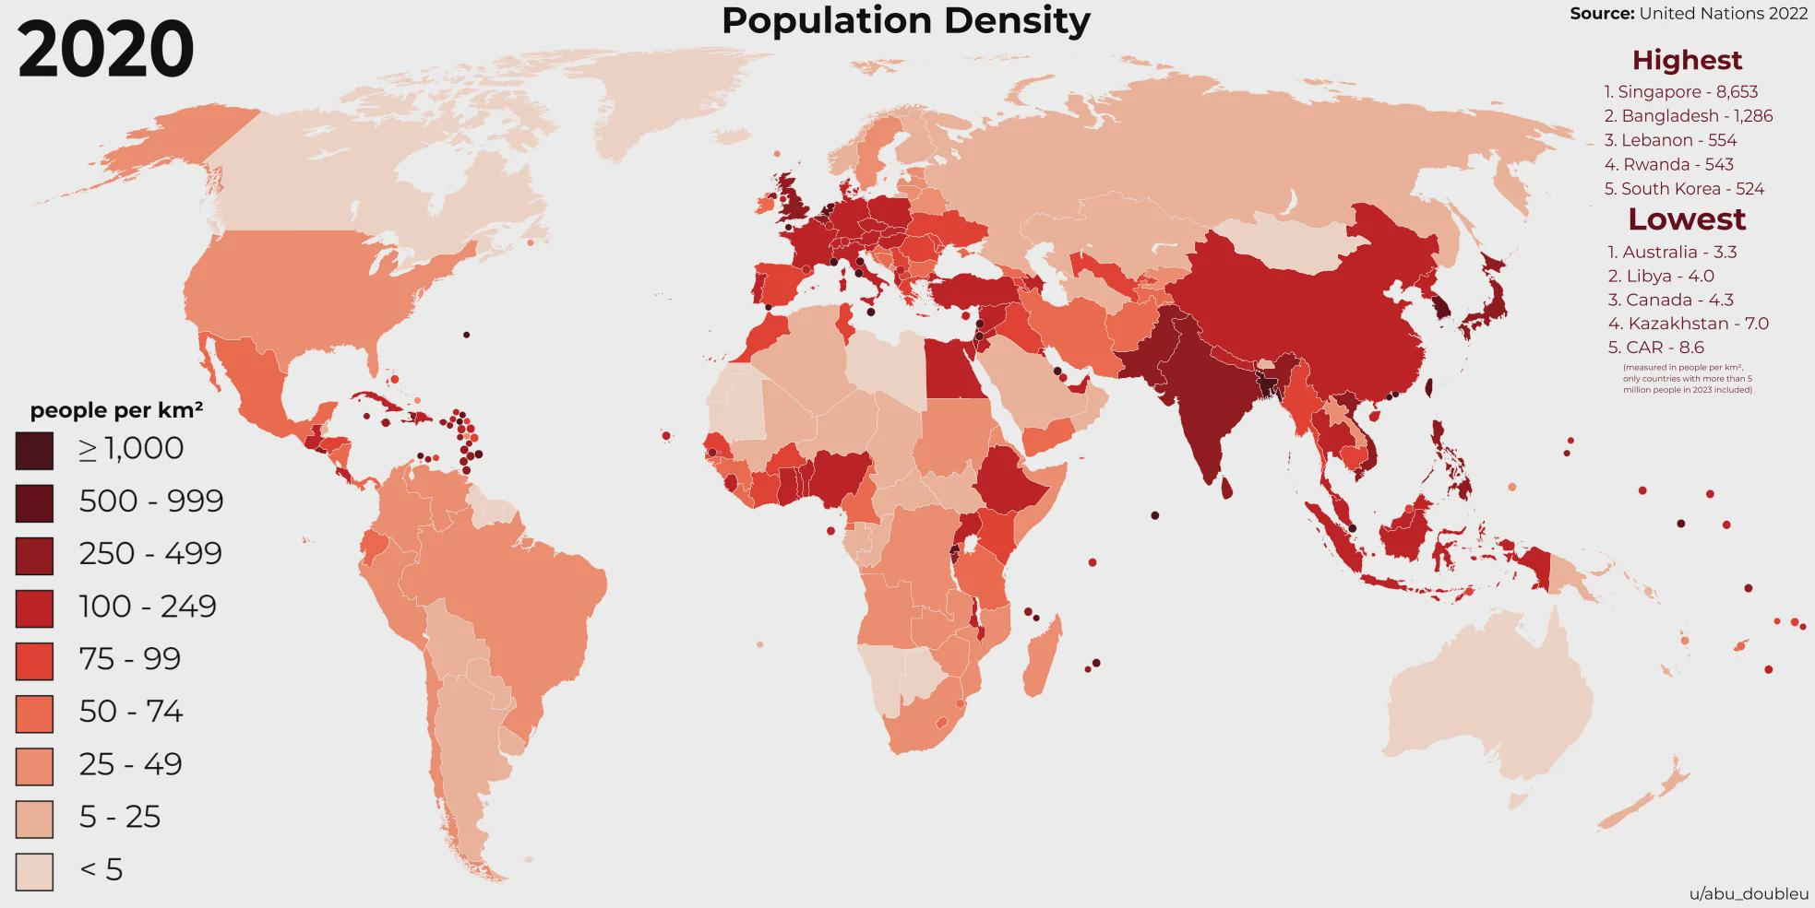
Что такое география расселения?
География расселения изучает размещение населения по территории Земли, его структуру, динамику и связь с окружающей средой.
Основные понятия: Численность населения Плотность населения

Slide 3
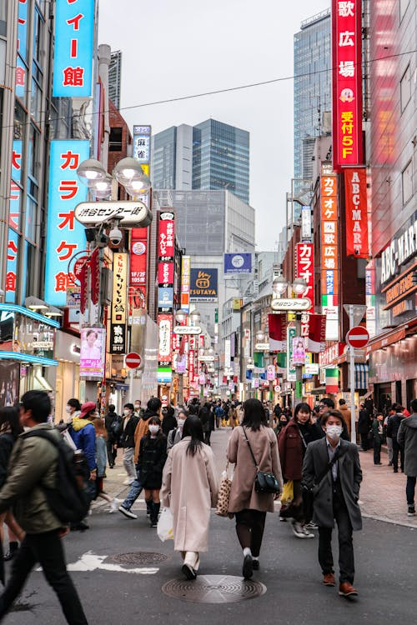
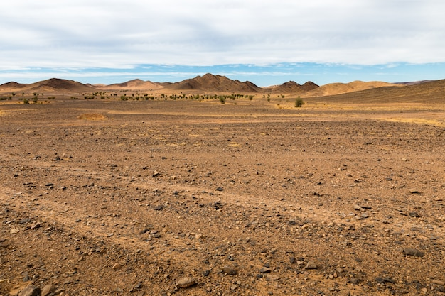
Неравномерность размещения
Население земли распределено крайне неравномерно. Большая часть людей сконцентрирована лишь на 10-15% суши. Существуют обширные малонаселенные или практически безлюдные территории.

Slide 4
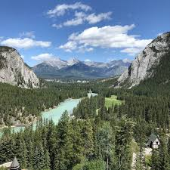
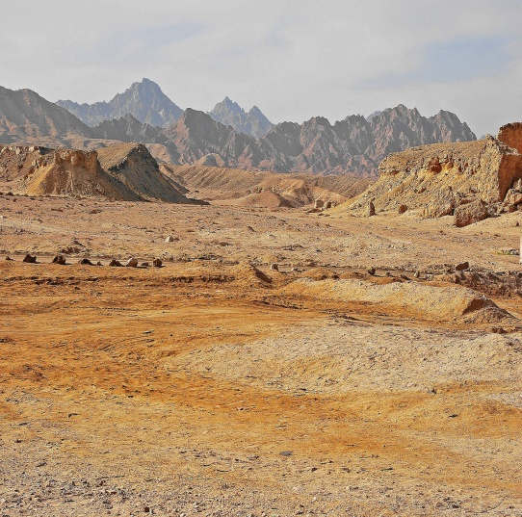
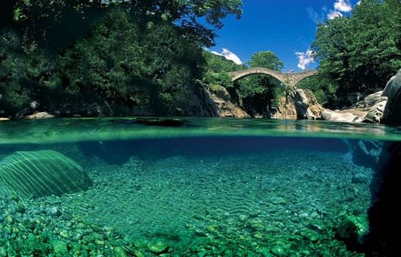
Основные природные факторы
Природные условия играют
ключевую роль в расселении:
Климат: умеренный и субтропический пояса наиболее благоприятны.
Рельеф: преобладают равнины, долины рек, прибрежные зоны.
Ресурсы: доступ к пресной воде, плодородные почвы, полезные ископаемые.

Slide 5
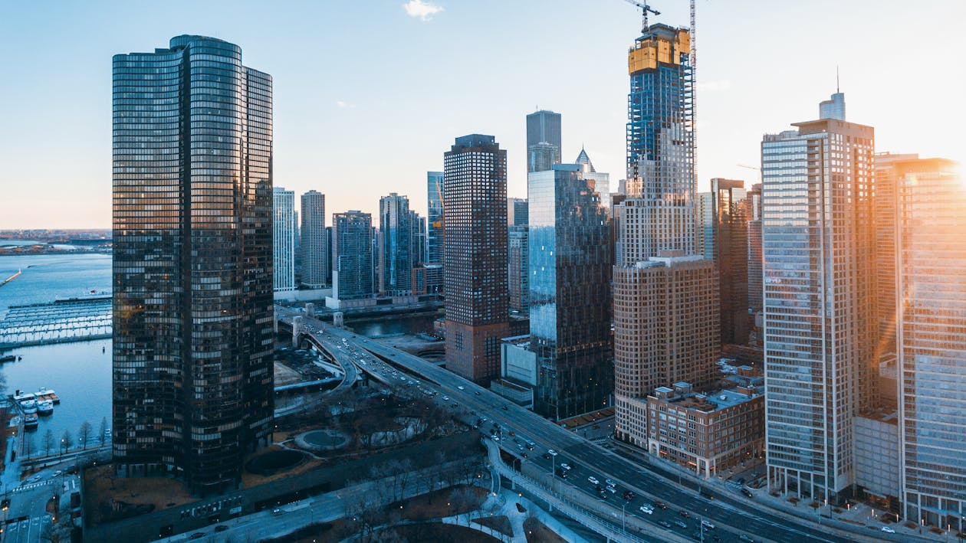
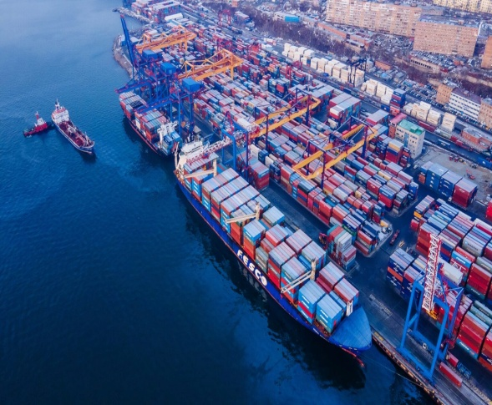
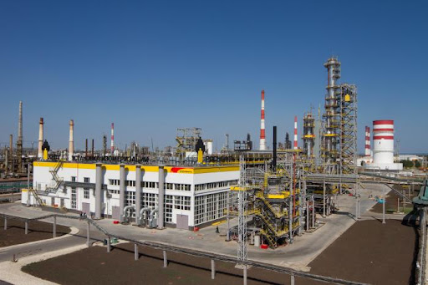
Социально-экономические и исторические факторы
Помимо природы, на
расселение влияют:
Экономика: развитие
промышленности, сельского
хозяйства, сферы услуг.
Транспорт: наличие удобных
транспортных путей(порты,
железные дороги).
История: колонизация, войны,
миграции формировали
современные ареалы.
Политика: стабильность,
государственная поддержка
Регионов.

Slide 6
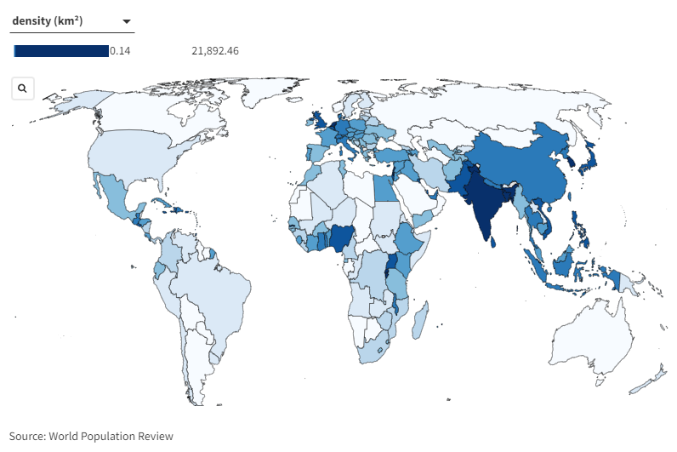
Главные очаги концентрации населения
Четыре основных региона, где сосредоточена большая часть населения Земли:
1. Южная и Восточная Азия: Индия, Китай, Индонезия, Япония- более половины населения человечества.
2. Европа: Западная, Центральная и Восточная Европа.
3. Восточное побережье Северной Америки: мегаполисы США и канады.
4. Отдельные регионы Африки и Латинской Америки: Нигерия, Бразилия и др.

Slide 7
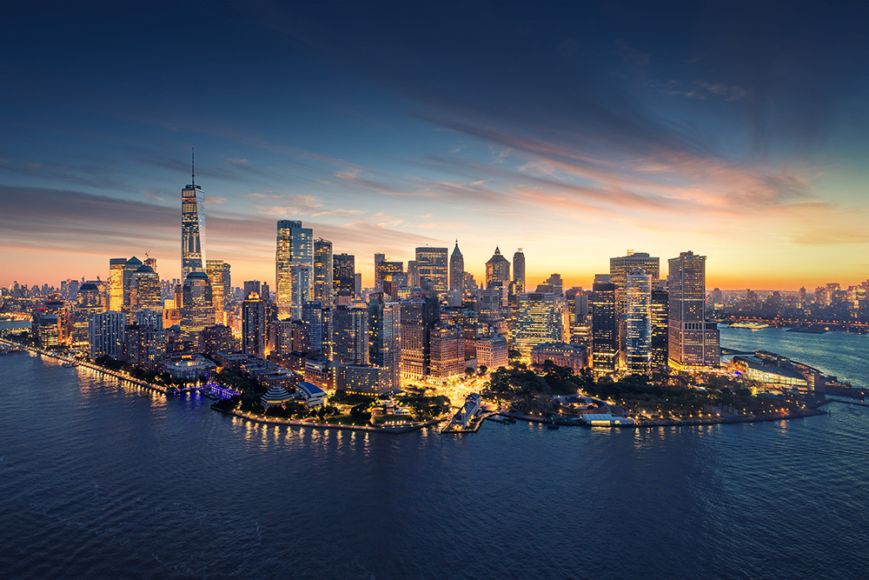
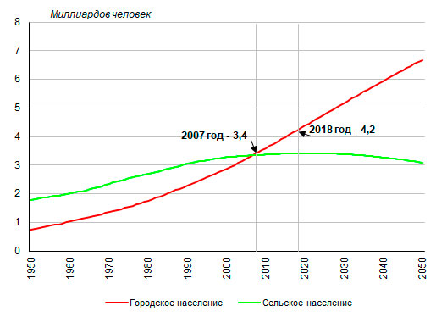
Глобальные тренды: урбанизация
Урбанизация- процесс роста городов и увеличение доли городского населения. Более 55%
населения мира уже живет в городах.
Мегаполисы: крупнейшие городские агломерации, центры экономики, культуры и инноваций.
Субурбанизация: разрастание пригородов вокруг крупных городов.

Slide 8
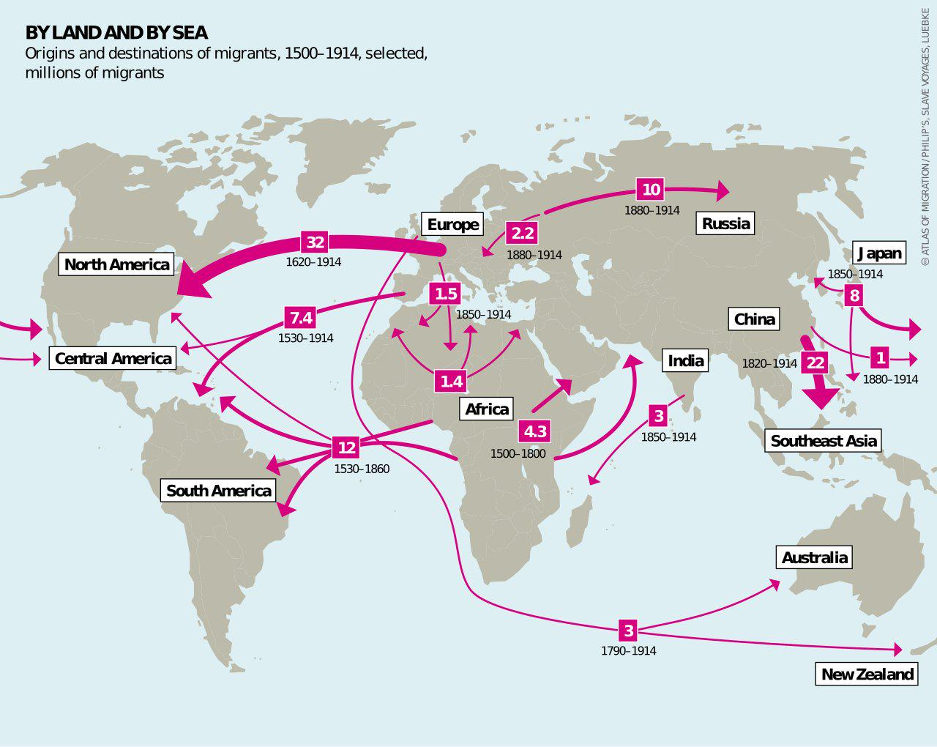
Глобальные тренды: миграция
Миграция- перемещение людей через границы территорий с изменением места жительства. Она может быть внутренней(внутри страны) и международной.
Причины: экономические(поиск работы), политические(конфликты), экологические(стихийные бедствия), образовательные.
Влияние: изменяет демографический состав, культурный ландшафт и экономику как отправляющих, так и принимающих стран.

Slide 9
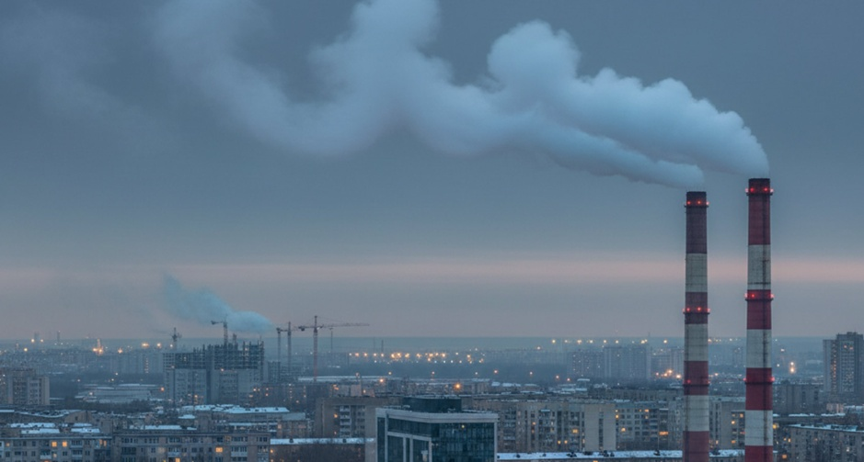
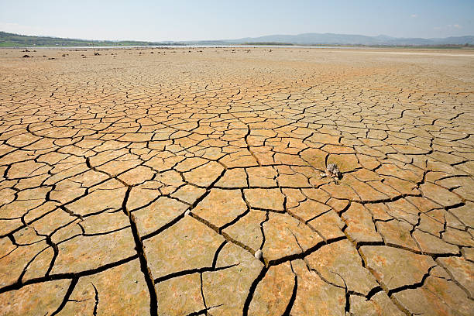
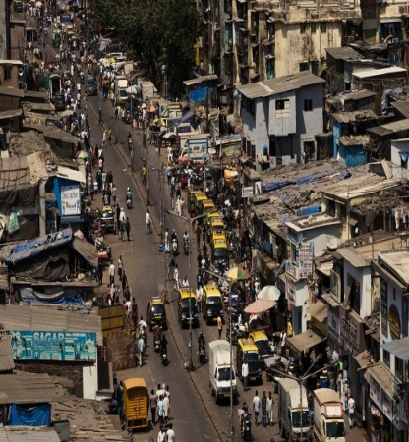
Вызовы и последствия
Неравномерность и динамика
расселения порождают
серьезные вызовы:
В перенаселенных регионах:
нехватка ресурсов(вода, еда),
нагрузка на инфраструктуру,
загрязнение, социальное
напряжение.
В депопулирующих регионах: старение населения, нехватка рабочей силы, упадок экономики, деградация территорий.
Глобальные: экологические проблемы, нагрузка на планету.

Slide 10

Заключение и перспективы
География расселения- это
динамичная система, постоянно
меняющаяся под влиянием
человека и природы. Понимание
этих закономерностей критически
важно для:
Устойчивого развития: оптимальное
использование ресурсов и
территорий.
Планирования: разработка
эффективных стратегий
городского и регионального
развития.
Решения глобальных проблем: от
бедности
до изменения климата.

